Slide 1


A vida de um curso
Departamento de Ensino Superior

Slide 2
A Concepção
Que curso queremos ofertar?
(vocação institucional)
Por que ofertar esse curso?
(arranjos produtivos locais)
Para quem vamos ofertar?
(compro-misso social)
Como vamos ofertar?
(infraestrutu-ra e recursos materiais e pessoais)

Slide 3
Preparativos e Gestação
Proposta de Criação do Curso
Previsão no PDC
Justificativa
Gestão do Curso
Coordenação
NDE
Projeto Pedagógico do Curso
Norteador da prática pedagógica e do currículo
Construção coletiva e democrática
Recursos
Cronograma de Implantação
Colegiado
Conformidade com a Legislação

Slide 4
Nascimento
Atos Autorizativos
- Portaria de Autorização*
- Resolução de Aprovação do PPC
Registro no SIGAA e no e-MEC
PROSEL e início da oferta
* Portaria de Autorização do Curso determina a periodicidade, início da oferta, turno, número de vagas e local de oferta.

Slide 5
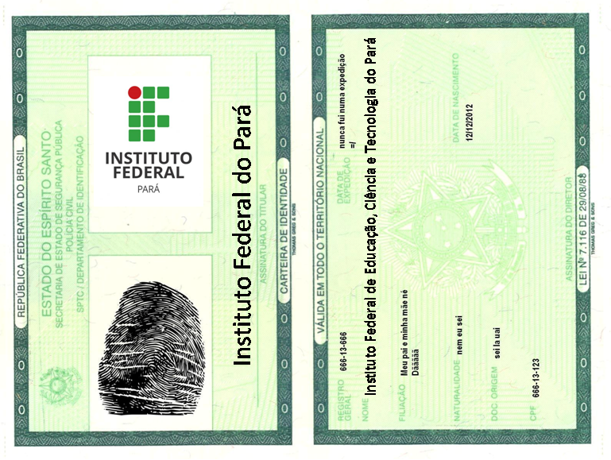
A Identidade
O Projeto Pedagógico do Curso - PPC
A Resolução 020/2016 – CONSUP, que convalidou a Resolução 217/2015 – CONSUP, estabelece os procedimentos a serem adotados para autorização de criação de cursos, aprovação, atuali-zação ou aditamento de Projeto Pedagógico de Curso

Slide 6
Fluxo Processual
NDE
Colegiado
Coordenação
Equipe Pedagógica
Direção de Ensino
Direção Geral
PROEN
CONSUP

Slide 7
A Identidade
PPC
PDC
PPP
Norteia a práxis pedagógica e a organização curricular de um curso
PDI
Planejamento Estratégico do campus, com ações para seu desenvolvimento e crescimento
PPI
Instrumento político, filosófico e teórico-metodológico que nortea as práticas acadêmicas do campus

Slide 8
LICENCIATURA
Modelos de Matriz Curricular e Orientações Legais
Semestre/Ano | Núcleos | Componentes Curriculares | Hora-aula (50 min) | Hora Relógio (60 min) | N/C
 | Núcleo de Estudos de Formação Geral
 | Núcleo de Aprofundamento e Diversificação de Estudos
 | Núcleo de estudos Integradores | Atividades Teórico-Práticas |  | 200 | C
 |  | Carga Horária Semestre/Ano
 |  | Carga Horária Total do Curso

Slide 9
TECNOLOGIA / BACHARELADO (exceto engenharias)
Semestre/Ano | Eixo Temático | Componentes Curriculares | Hora-aula (50 min) | Hora Relógio (60 min) | N/C
 |  | Atividades Complementares |  |  | C
 |  | Carga Horária Semestre/Ano
 |  | Carga Horária Total do Curso

Slide 10
ENGENHARIA
Semestre/Ano | Núcleos | Componentes Curriculares | Hora-aula (50 min) | Hora Relógio (60 min) | N/C
 | Núcleo de Estudos Básicos
 | Núcleo de Conteúdos Profissionalizantes
 | Núcleo de Conteúdos Específicos
 |  | Atividades Complementares |  |  | C
 |  | Carga Horária Semestre/Ano

Slide 11
QUADRO 1 – ORIENTAÇÕES AOS CURSOS DE LICENCIATURA
LICENCIATURA | POLÍTICAS | DISCIPLINAS/CONTEÚDOS | OBRIGATÓRIO OU OPTATIVO | CARGA HORÁRIA MÍNIMA | CÔMPUTO NA CARGA HORÁRIA MÍNIMA DO CURSO | LEGISLAÇÃO BÁSICA A SER CONSULTADA
 | ESTÁGIO SUPERVISIONADO | DISCIPLINA | OBRIGATÓRIO | 400h | SIM | Regulamento Didático-Pedagógico do Ensino do IFPA. Resolução CONSUP/IFPA nº020/2016. Instrução Normativa PROEN/IFPA nº 02/2015. Resolução CNE/CP nº 02/2015.
 | TRABALHO DE CONCLUSÃO DE CURSO | DISCIPLINA | OBRIGATÓRIO | NÃO DEFINIDO | SIM
 | PROJETO INTEGRADOR | DISCIPLINA | OBRIGATÓRIO | NÃO DEFINIDO | SIM
 | PRÁTICA PROFISSIONAL | DISCIPLINA | OBRIGATÓRIO | 400h | SIM
 | ATIVIDADES TEÓRICO-PRÁTICAS (ATIVIDADES COMPLEMENTARES) | DISCIPLINA | OBRIGATÓRIO | 200h | SIM
 | EDUCAÇÃO DAS RELAÇÕES ÉTNICORRACIAIS E PARA O ENSINO DE HISTÓRIA E CULTURA AFRO-BRASILEIRA, AFRICANA E INDÍGENA | DISCIPLINA | OBRIGATÓRIO | NÃO DEFINIDO | SIM

Slide 12
Crescimento
Mudanças no PPC
(2 a 5 anos)
Atualização
(Cursos técnicos e Graduação)
Aditamento
(Graduação)
Menor relevância
(não vai ao CONSUP)
Maior relevância (vai ao CONSUP)

Slide 13
Crescimento (Aditamento)
I. aumento de vagas ou criação de turno, observados os § 3° e 4° do artigo 61 da Portaria Normativa n° 40/2007;
II. alteração da denominação de curso;
III. alterações efetuadas na estrutura curricular: mudança de carga horária total ou na disciplina, mudança de nomenclatura da disciplina, inclusão e/ou exclusão de disciplina;
IV. mudança do local de oferta do curso;
V. ampliação da oferta de cursos a distância, em pólos credenciados;
VI. desativação voluntária do curso.

Slide 14
Maturidade
(Graduação)
Autorização
Reconhecimento
Renovação

Slide 15
Maturidade
(Graduação)
ENADE
Exame Nacional de Desempenho dos Estudantes
CPC
CPC
Conceito Preliminar de Curso
Desempenho dos estudantes (ENADE)
CC
Conceito de Curso
Conceito atribuído ao curso pelo INEP, através de visita in loco
IGC
Índice Geral de Cursos
CI
Conceito Institucional
Corpo docente e infraestrutura (ENADE e CENSUP).
Conceitos CAPES de programas de pós-graduação stricto sensu da IES
  Prova (formação geral e específica)
  Questionário do estudante
  Conceito atribuído a IES pelo INEP, através de visita in loco

Slide 16
Maturidade
Fortalecimento da CPA em cada campus
Avaliação interna dos cursos por meio do Instrumento de Avaliação , previsto no calendário
Ações decorrentes da avaliação

Slide 17
Morte
Quando encerrar um curso?
falta de ingressantes
(Mudanças nos APL)
falta de interesse na continuidade da oferta
(vocação e condições de oferta)

Slide 18
Considerando o número de cursos ofertados nos 11 campi, nas modalidades presencial e EAD, temos 71 cursos ativos no e-MEC. Contudo, apenas 28 estão ofertando vagas em 2016.
Fontes: e-MEC e SCA (2016)

Slide 19
Obs: alguns cursos são ofertados por meio de mais de um programa, ou por um programa e também de forma regular.
Fonte: SCA (2015)

Slide 20
Extinção do Curso
Proposição: mesmo fluxo processual da elaboração e atualização
Direção Geral deverá assinar uma declaração, com firma reconhecida, firmando os seguintes compromissos:
a) responsabilização pela guarda do acervo acadêmico do curso a ser extinto e de seus respectivos estudantes, ao longo de todo o período de funcionamento da instituição.
b) suspensão de todos processos seletivos do curso em extinção, vedando qualquer nova entrada no curso, inclusive por transferência.
c) designação de uma Comissão Especial com o objetivo de gerir todos os trâmites de finalização, inclusive acompanhando a entrega de documentos, a oferta final de disciplinas, a transferência de estudantes e a entrega de documentos acadêmicos dos mesmos.

Slide 21
Extinção do Curso
Comissão Especial é responsável por elaborar os seguintes documentos:
a) a relação de todos os estudantes do curso, organizada em formato digital, contendo nome do aluno, identidade, CPF, endereço, modalidade do curso, unidade à qual estão vinculados, ano/semestre de ingresso, situação do aluno, e-mail e telefone.
b) um Plano de Desativação do curso, com cronograma que garanta a oferta do curso até a formatura do último dos estudantes remanescentes.

Slide 22
Extinção do Curso
CONSUP: emissão do ato de encerramento da oferta do curso
IFPA encaminha o pedido de extinção de curso, via ofício, ao Ministério da Educação, endereçado à Diretoria de Regulação da Educação Superior, contendo os documentos abaixo listados:
a) Código do curso a ser alterado para “extinto”.
b) Denominação do curso.
c) Atos autorizativos do curso (incluindo o ato de encerramento de oferta).
d) Programas do MEC vinculados ao curso (FIES, PROUNI, etc).
e) cópia do último edital de processo seletivo da instituição.
f) declaração assinada pelo dirigente máximo da IES.
g) Plano de Desativação, com cronograma, que garanta a oferta do curso até a formatura do último dos estudantes remanescentes.
h) Relação de todos os estudantes

Slide 23
Obrigado!
Edivaldo Moura
Licenciado Pleno em Pedagogia
Especialista em Educação para as Relações Etnicorraciais
Mestrando em Desenvolvimento Rural e Gestão de Empreendimentos Agroalimentares
Departamento de Ensino Superior
superior.proen@ifpa.edu.br

